Slide 1
第十九章 Multi-Tier的程式開發
相對於Single-Tier架構適用於個人單機使用，Multi-Tier架構則專門針對大型資料庫應用程式所設計。透過在資料庫伺服器和應用程式間增加應用程式伺服器的輔助，讓資料庫可以不需直接處理用戶端的連結，而交由應用程式伺服器來解決每個用戶端類似的資料傳遞工作，並因此大幅降低資料庫伺服器的工作量，與改善資料庫的運作效能，進而達到降低程式開發成本的目的。本章將就程式的實作進行介紹，主要分為應用程式伺服器和用戶端程式開發兩部分。

Slide 2
大綱
19-1 準備工作
19-2 使用DCOMConnection
19-3 使用SocketConnection
19-4 使用WebConnection
19-5 使用SQL語法

Slide 3
19-1. 準備工作
Multi-Tier架構的應用程式除了資料庫伺服器外，尚須應用程式伺服器和用戶端程式的搭配才能發揮其作用，所以準備工作也較Two-Tier架構程式來的複雜，共有兩大部分需要注意
  應用程式伺服器部分。強烈建議以Windows XP/2000/NT作為應用程式伺服器的開發環境，本章範例以Windows XP作為開發平台。
  用戶端程式部分。用戶端程式在執行時並不需要額外的設定，若讀者的測試環境允許的話，可複製該檔至別台電腦上測試，惟除了主要執行檔外，亦必須配上Midas.dll檔的使用才能讓連結應用程式伺服器的工作正常進行。Midas.dll檔的存放位置為系統資料夾內，也就是Windows XP的WINDOWS\SYSTEM32、Windows2000/NT下的WINNT\SYSTEM32或Windows 98/Me的WINDOWS\SYSTEM資料夾內。至於Midas.dll的來源，在安裝C++ Builder軟體時即一併安裝至系統資料夾中，所以若C++ Builder安裝在Windows2000中且用戶端作業系統為Windows98，則只要從Windows2000內的WINNT\SYSTEM32中複製Midas.dll到Windows98的WINDOWS\SYSTEM資料夾即完成Midas.dll的安裝工作。當然應用程式伺服器和用戶端程式亦可在同一台電腦上執行。

Slide 4
19-1. 準備工作
Multi-Tier程式的實作不外乎幾個部分，簡述如下：
建立應用程式伺服器
  產生遠端資料模組：使用C++ Builder提供的RemoteDataModule精靈產生可以讓用戶端存取應用程式伺服器資料的介面，共有RemoteDataModule、MTSDataModule、CorbaDataModule和SoapDataModule四種不同的RemoteDataModule可供選擇。
  建立和資料庫伺服器的連線：方法如Two-Tier架構設定，可選擇的方式有BDE、ADO和dbExpress，也就是應用程式伺服器和資料庫的連線仍維持傳統的Two-Tier架構。
  建立提供用戶端資料的元件：主要透過DataSetProvider元件的幫助來達成，也就是對於每個資料集合元件設定一個對應的DataSetProvider元件來提供其中的資料給用戶端中，而使用的傳送方式則取決於遠端資料模組的設定。
  註冊應用程式伺服器：根據遠端資料模組的不同，使用不同的註冊方式，如RemoteDataModule對DCOM進行註冊，MTSDataModule對MTS(Microsoft Transaction Server)註冊等。

Slide 5
19-1. 準備工作
建立用戶端程式
  選擇和應用程式伺服器連線的方式：根據應用程式伺服器使用的RemoteDataModule不同，有不同的連線方式和連結元件可供選擇，共有DCOMConnection、SocketConnection、WebConnection、SOAPConnection和CorbaConnection五種不同的連結元件使用不同的協定來達到連結的目的。
  和應用程式伺服器溝通：設定ClientDataSet元件的內容以接收遠端應用程式伺服器內DataSetProvider所傳遞的資料集合，或是對應用程式伺服器下執行指令。
  呈現存取結果：設計使用介面以呈現資料集合的內容。
除了直接透過ClientDataSet來處理資料的存取外，亦可透過建立額外的應用程式伺服器介面來達到傳遞資料的目的。

Slide 6
19-1-1. 應用程式伺服器的建立
在C++ Builder中一個提供了四種不同的遠端資料模組(Remote Data Module)。各模組介紹如下：
  RemoteDataModule：雙重介面的Automation Server，讓用戶端可使用DCOM、HTTP、TCP/IP和OLE方式與應用程式伺服器相連。
  MTSDataModule：雙重介面的Automation Server，假如你是以Active Library(DLL檔案類型)形式建立應用程式伺服器且將其註冊在MTS(Microsoft Transaction Server)或COM+中，則除了享受MTS或COM+的好處外，用戶端程式同樣能以DCOM、HTTP、TCP/IP和OLE方式和應用程式伺服器相連。
  CORBADataModule：該模式是一個CORBA的Server，允許對CORBA的用戶端傳遞資料。
  SOAPDataModule：SOAP為網路服務程式的介面。在此模組下，應用程式伺服器對用戶端提供的資料即是一種網路服務。

Slide 7
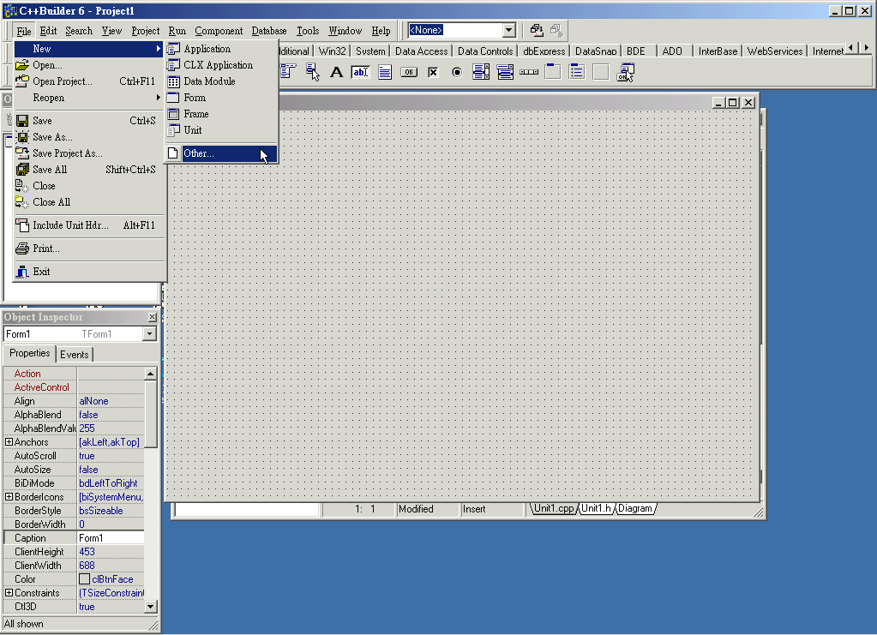
19-1-1. 應用程式伺服器的建立
雖然C++ Builder提供了對許多不同RemoteDataModule的支援，不過礙於篇幅我們僅以最基本的RemoteDataModule進行介紹，而建立一個基本的應用程式伺服器的步驟則如下所述。
【操作實例19-1】利用RemoteDataModule建立一個應用程式伺服器
  開啟新專案，並在專案開啟後選擇【File】→【New】→【Other】，如圖顯示。

Slide 8
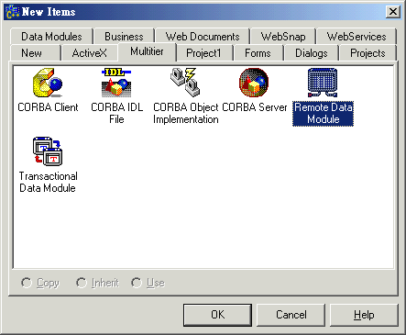
19-1-1. 應用程式伺服器的建立
  在開啟的選項類型對話框中，選擇【Multitier】頁次中的Remote Data Module以新增一個Remote Data Module的編輯框，選項如下圖所示。

Slide 9
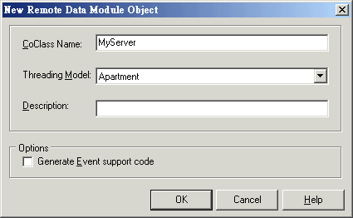
19-1-1. 應用程式伺服器的建立
  按下【OK】按鈕後，會彈出如下圖的對話框，上面一共有CoClass Name、Threading Model和Description三個輸入欄位需輸入，用來指定應用伺服器的運作模式，其中CoClass Name的設定值即為用戶端程式尋找應用程式伺服器的依據，至於Threading Model各選項的說明則如下頁所示。

Slide 10
19-1-1. 應用程式伺服器的建立
類型 | 敘述
Single | 該類型的COM程式，一次只能接收一個Client所發出來的要求(Request)，並不會有兩個Client端之間的衝突，是一個單一執行緒的程式。
Apartment | 每個Instance只能同時處理一個前端的要求(Request)，當有多個Instance時，每個Instance本身所處理的資料是安全的，但是牽涉到的全域資料可能會產生衝突。適合BDE連結方式使用。
Free | Remote Data Module產生的每個Instance透過各自的執行緒來處理用戶端的要求，也就是多個客戶端會使用同一個Instance和Remote Data Module溝通，所以必須自行確保資料的完整性，適合ADO類型的資料集合使用。
Both | 和Free類似，除了Callback動作以外。
Neutral | 可在不同執行緒上同時接受用戶端的呼叫，類似Free類型的動作，不過COM確保沒有兩個執行緒在同一時間內執行同一方法(method)。

Slide 11
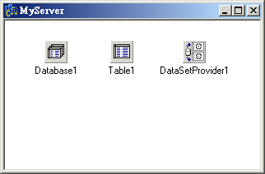
19-1-1. 應用程式伺服器的建立
  按下上圖的【OK】按鈕進入Remote Data Module的編輯框，你可以在此新增任何和資料庫連結的元件，不論是BDE、ADO和dbExpress連結元件，而和資料庫間的設定則如同前面章節介紹的Two-Tier資料庫程式，下圖的Remote Data Module編輯框中我們使用BDE方式和資料庫連結，至於新增的DataSetProvider1元件則負責和用戶端的ClientDataSet元件傳遞資料：基本上，用戶端和應用伺服器間的資料傳遞皆須透過DataSetProvider元件的設定才能完成。

Slide 12
19-1-1. 應用程式伺服器的建立
上頁圖中的元件屬性設定如下：
屬性 元件 | Name | Alias Name | Database Name | TableName | DataSet
Database | Database1 | BCDEMOS | MyDB | - | -
Table | Table1 | - | MyDB | employee | -
DataSetProvider | DataSetProvider1 | - | - | - | Table1

Slide 13
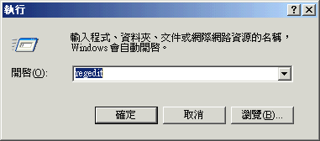
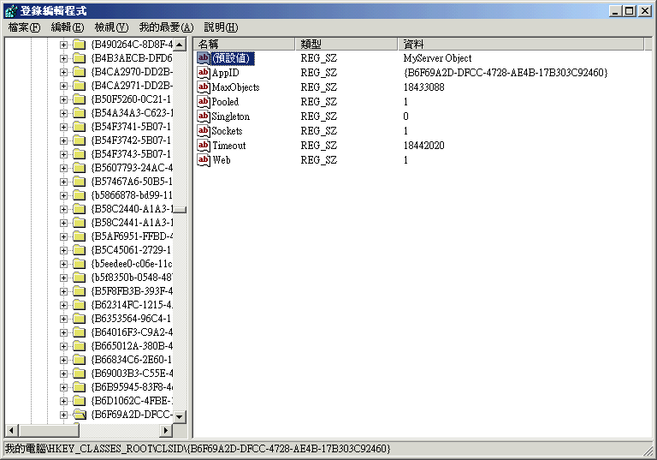
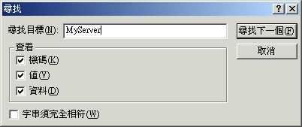
19-1-1. 應用程式伺服器的建立
  按下【Run】按鈕執行該程式以完成最後的註冊動作。C++ Builder會自動在你第一次執行該程式時對該程式進行註冊，而透過登錄編輯程式(Regedit.exe)的尋找功能可確認是否已完成登錄的動作。在尋找對話框內的尋找目標鍵入應用程式伺服器的CoClass Name以進行搜尋，若該CoClass Name出現在登錄編輯程式中即表示完成註冊的動作，如下圖所示。往後用戶端的程式即可根據電腦名稱或IP位址找尋到該電腦中所提供的這項服務。
執行Regedit
找尋到已註冊的內容
尋找CoClass Name

Slide 14
19-1-2. 應用程式伺服器的安全設定
了解了如何設定應用程式伺服器後，本節將介紹前端使用者連入應用程式伺服器的身分認證設定問題，由於Remote Data Module(也就是應用程式伺服器)是一個DCOM物件的Automation伺服器，而DCOM的安全機制又是以Windows XP/2000/NT的安全模組為基礎，所以在設定使用者權限時，首先便要確認該使用者是否已存在於Windows XP/2000/NT的使用者群組中，如此才能對該使用者進行權限設定。
設定DCOM的程式為DCOMCNFG.EXE，位在WINNT\SYSTEM32或WINDOWS\SYSTEM32的目錄下，執行後的畫面如下頁所示。

Slide 15
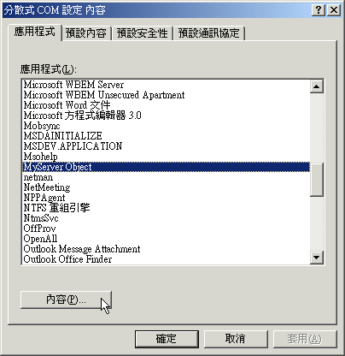
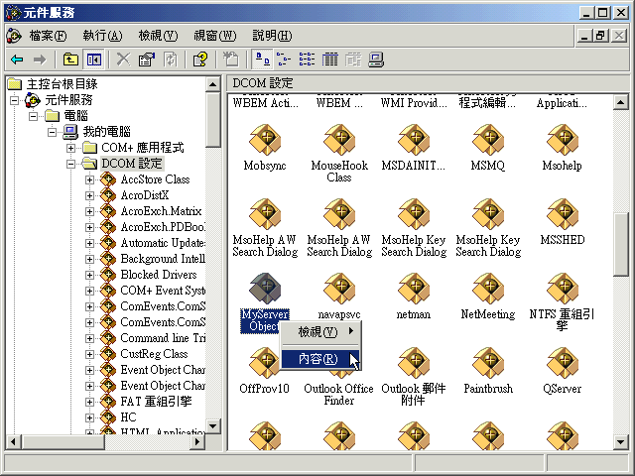
19-1-2. 應用程式伺服器的安全設定
請在應用程式列表中選擇應用程式伺服器的名稱MyServer Object，並按下【內容】按鈕進入設定畫面，如滑鼠游標所指。
Windows XP下的DCOM設定畫面
Windows 2000下的DCOM設定畫面

Slide 16
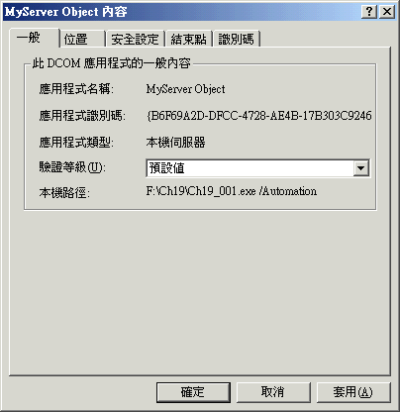
19-1-2. 應用程式伺服器的安全設定
承上頁圖示。按下【內容】按鈕後所彈出的設定畫面如右圖所示，共分為一般、位置、安全性、身份識別和結束點五大頁次，其中的安全性和身份識別頁次即關於用戶端程式連入應用程式伺服器時的認證動作，而位置頁次則設定執行該應用程式伺服器的位置。在此我們僅針對安全性和身份識別兩個頁次進行介紹。

Slide 17
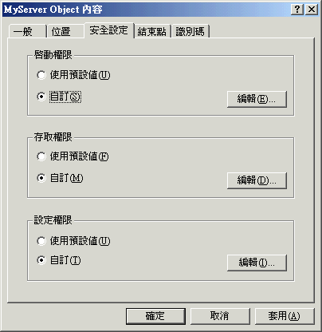
19-1-2. 應用程式伺服器的安全設定
安全性設定
  主要分為三種不同的權限設定，分別為存取權限、啟動權和設定權，個別的功能說明如下：
  存取權限：設定哪些使用者可以存取應用程式伺服器，按下【編輯】按鈕後即可編輯不同使用群組的存取權限，亦或是直接使用預設的存取權限設定。
  啟動權： 設定有權可以啟動該應用程式伺服器的使用者，同樣也可選擇【編輯】按鈕來設定擁有該權力的使用群組。
  設定權：設定哪些使用群組內的使用者有權更動應用程式伺服器內的組態資訊。

Slide 18
19-1-2. 應用程式伺服器的安全設定
由於每個權限的設定方式均大同小異，所以我們僅以存取權限進行介紹，而整個設定流程亦如下頁圖示。
  首先請按上圖的【編輯】畫面進入編輯對話框。
  編輯對話框顯示目前存取權限的設定狀況，按下【新增】按鈕即可新增一筆權限管理。
  在彈出的選擇使用者或群組對話框中選定所要新增的使用者或群組，按下【確定】按鈕回到存取權限對話框中設定該使用者或群組的權限，共有允許或拒絕兩種權限可供設定。
  設定完畢後按下【確定】按鈕即完成存取權限設定的動作。
啟動權限和設定權限的設定工作亦和存取權限的設定相同，在此不再敘述。
說明：上面以Windows XP為示範環境，和Windows 2000下的設定環境略有差異。兩者差別主要為選項名稱和畫面設計上的不同。

Slide 19
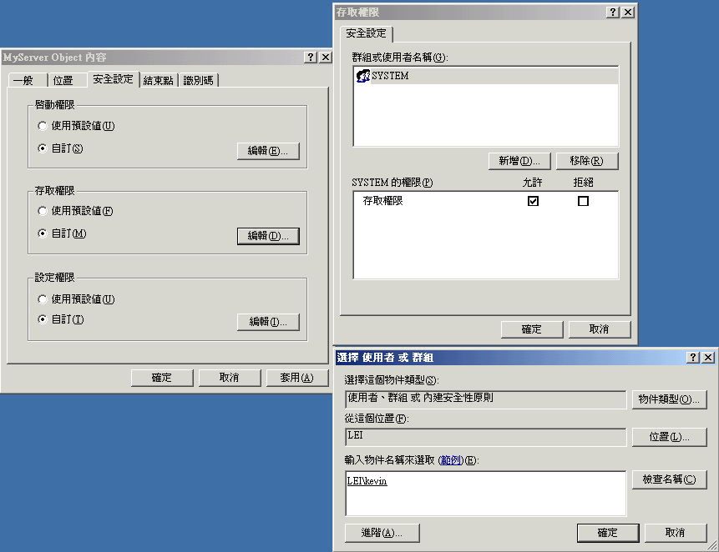
19-1-2. 應用程式伺服器的安全設定

Slide 20
19-1-2. 應用程式伺服器的安全設定
身分識別設定
  除了就應用程式伺服器的安全性進行設定外，亦可就前端程式的登入身份進行設定，也就是只允許使用特定帳號來執行應用程式伺服器，而這部分總共有四種不同的設定，分別為互動式使用者、執行啟動的使用者、使用下列使用者和系統帳戶。其中的系統帳戶由於僅限服務使用，而應用程式伺服器並非服務狀態的使用模式，所以無法指定該項目，也不作介紹。其他的使用者設定說明如下：
  互動式使用者：用戶端登入的使用者帳號必須和伺服器所在Windows XP/2000/NT的登入者相同才允許使用應用程式伺服器。
  執行啟動的使用者：只要安全性頁次中設定有權啟動的使用者皆可自用戶端登入應用程式伺服器。
  使用下列的使用者：必須指定一個使用者帳號，而使用這個帳號的使用者才能登入應用程式伺服器並使用該伺服器。

Slide 21
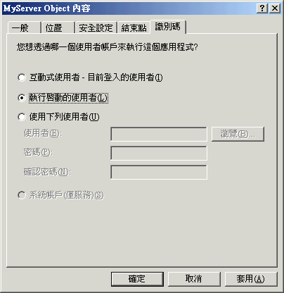
19-1-2. 應用程式伺服器的安全設定
該頁次的設定畫面

Slide 22
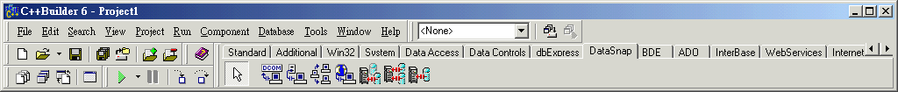
19-2. 使用DCOMConnection
在設計好應用程式伺服器後，接著即可撰寫用戶端程式來嘗試和應用伺服器相連，其中，最基本的方法便是使用DCOMConnection元件作為兩者之間的連結，該元件和其他連結元件均位在元件樣版的【DataSnap】頁次中，如下圖所示，而下面將透過操作實例的說明讓讀者了解如何以DCOMConnection元件實作用戶端程式。

Slide 23
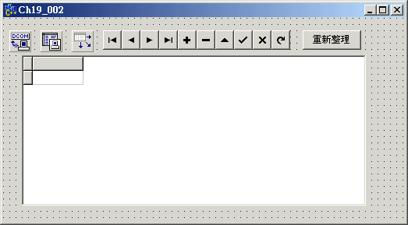
19-2. 使用DCOMConnection
【操作實例19-2】
  透過DCOMConnection元件連結應用程式伺服器以製作一個最簡單的用戶端程式，而所有資料集合元件的顯示和編輯工作則交給資料感知元件來處理。
  開啟一個新專案，在新表單上加入下列元件，並設定各元件的屬性
屬性 元件 | Name | Server Name | Computer Name | RemoteServer | ProviderName
DCOMConnection | DCOMConnection1 | Ch19_001.MyServer | 【註】 | - | -
ClientDataSet | ClientDataSet1 | - | - | DCOMConnection1 | DataSetProvider1

Slide 24
19-2. 使用DCOMConnection
說明： ComputerName是指應用程式伺服器所在的電腦名稱，也就是在網路芳鄰中所看到的名稱，所以請讀者根據實際情形選擇。 ServerName為ComputerName屬性所指的電腦內含的應用程式伺服器名稱，即先前設定應用伺服器時的CoClass Name。 ServerGUID即應用伺服器登記的機碼，當選擇ServerName時，會自動根據該所選ServerName產生其對應的機碼,所以不需設定。
屬性 元件 | Name | DataSet | DataSource | VisibleButtons
DataSource | DataSource1 | ClientDataSet1 | - | -
DBGrid | DBGrid1 | - | DataSource1 | -
DBNavigator | DBNavigator1 | - | DataSource1 | nbRefresh=false
說明： 因為ClientDataSet使用ApplyUpdate進行資料更新，和Delta屬性記錄修改過的資料內容，所以並不適用DBNavigator元件Refresh按鈕所執行的動作。

Slide 25
19-2. 使用DCOMConnection
  在表單的OnCreate事件和按鈕的OnClick事件中加入對應的程式碼，其中的OnCreate事件程式碼和應用程式伺服器建立起連結並傳遞資料，而OnClick事件程式碼則在對應用程式伺服器內資料進行更新的動作。
void __fastcall TForm1::FormCreate(TObject *Sender) { DCOMConnection1->Connected=True; ClientDataSet1->Active=True; } //--------------------------------------------------------------------------- void __fastcall TForm1::Button1Click(TObject *Sender) { ClientDataSet1->ApplyUpdates(-1); }

Slide 26
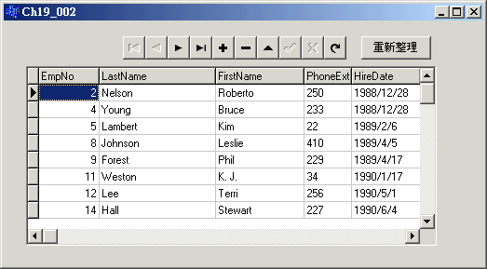
19-2. 使用DCOMConnection
  至此已完成最簡單的用戶端程式。該程式可以顯示應用程式伺服器所傳來的資料集合內容，並進行更新、刪除等動作。
【執行結果】
【實例說明】
  當用戶端程式執行，即DCOMConnection1的Connected屬性值為True時，遠方的應用程式伺服器會自動進入執行的狀態，不過由於沒有使用到任何視覺化的元件，所以程式畫面為空白一片，而用戶端程式結束執行後，該應用伺服器亦會自動關閉執行動作。

Slide 27
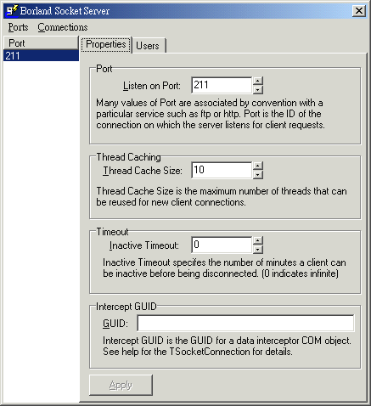
19-3. 使用SocketConnection
在本小節中我們使用Socket方式來和應用程式伺服器相連，而Socket簡言之就是使用TCP/IP協定來和應用程式伺服器相連，所以只要用戶端電腦支援TCP/IP的連結方式即可，不過對於應用程式伺服器來說，必須額外執行Scktsrvr.exe(C:\Program Files\Borland\CBuilder6\Bin資料夾內)以開啟對應的SocketServer程式，SocketServer畫面如右圖所示。另外，對於用戶端為Windows95的使用者來說，由於Window95內建並不支援SocketConeetction使用的Socket2，所以也請先更新用戶端使用的通訊協定。

Slide 28
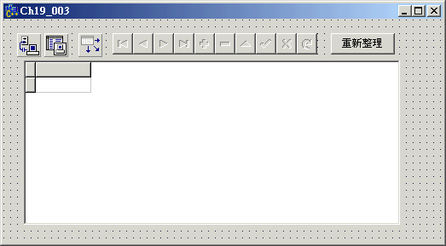
19-3. 使用SocketConnection
【操作實例19-3】
  本操作實例使用SocketConnection元件來和應用程式伺服器相連，而整個程式和前面範例即為類似，所以我們僅就不同之處進行介紹。
  和【操作實例19-2】相比，本實例僅有小部份的屬性設定需要更動：連結元件由DCOMConnection換成了SocketConnection和ClientDataSet的部分屬性，所以底下僅顯示更動的屬性設定和表單畫面，詳細的設定請參考書附光碟中的程式碼。

Slide 29
19-3. 使用SocketConnection
屬性 元件 | Name | Server Name | Address/Host | RemoteServer | ProviderName
SocketConnection | SocketConnection1 | Ch19_001.MyServer | 【註】 | - | -
ClientDataSet | ClientDataSet1 | - | - | SocketConnection1 | DataSetProvider1
說明： Address和Host屬性用來指定應用程式伺服器的位置，其中Address透過IP Address來找尋，而Host透過電腦名稱搜尋，兩個屬性只要指定其一即可。 ServerName為Address/Host所指電腦內提供的應用程式伺服器名稱，即CoClass Name，除了透過ServerName來指定外，亦可使用ServerGUID屬性來設定連結的應用程式伺服器。 211是Socket Server預設使用的Port值，如果要變更連結的Port值時，記得同時必須更改Scktsrvr程式中的Port設定。

Slide 30
19-3. 使用SocketConnection
  加入如下的程式碼。該程式碼和【操作實例19-2】相同。
void __fastcall TForm1::FormCreate(TObject *Sender) { SocketConnection1->Connected=True; ClientDataSet1->Active=True; } //--------------------------------------------------------------------------- void __fastcall TForm1::Button1Click(TObject *Sender) { ClientDataSet1->ApplyUpdates(-1); }

Slide 31
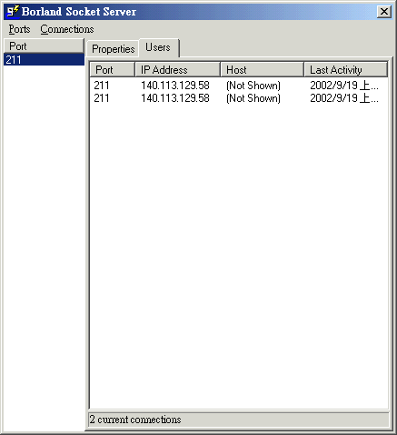
19-3. 使用SocketConnection
  執行程式後得到和【操作實例19-2】相同的結果。從ScktSrvr.exe(Socket Server)程式的畫面中我們可以看到連入應用程式伺服器的使用者，如右圖所示。

Slide 32
19-4. 使用WebConnection
前面小節中所介紹的連結方式雖然透過TCP/IP來和應用程式伺服器相連，不過當應用程式伺服器被企業網路或是本身的防火牆所擋住時，用戶端程式便無法和該伺服器相連，雖然在改變防火牆的設定後即可修正這樣的錯誤，不過仍增加了不少修改上的麻煩，所幸本節中所介紹的連結元件即可避免掉這樣錯誤的發生，因為該元件直接使用HTTP來和應用程式伺服器相連，也就是說用戶端和應用程式伺服器之間的訊息傳遞皆靠HTTP的協定來達成，而這正是瀏覽器檢視網頁所使用的協定，為此，有些準備工作在使用該元件前必須完成，如下頁所示。

Slide 33
19-4. 使用WebConnection
用戶端必須含有Wininet.dll檔案。不過，若你的電腦含有IE3以上的版本即可在系統資料夾中找到該檔，因此一般的Windows 98/Windows Me/Windows 2000/Windows XP內均已包含該檔。
應用程式伺服器必須安裝IIS 4以上或Netscape Enterprise 3.6以上版本的網頁伺服器。
複製HTTPsrvr.dll至網頁伺服器中的目錄，且該目錄必須有存取和執行程式的權限以讓用戶端可以透過URL執行該目錄下的HTTPsrvr.dll。因為WebConnection正是透過該檔案來和應用伺服器建立連結。HTTPsrvr.dll檔位在Program Files\Borland\CBuilder6\Bin資料夾內。

Slide 34
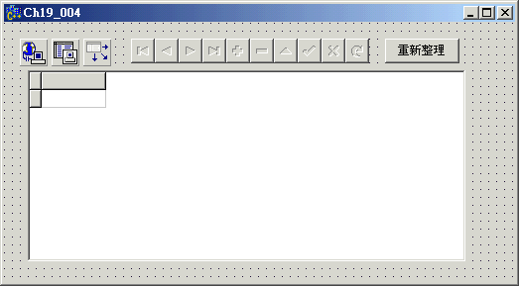
19-4. 使用WebConnection
【操作實例19-4】
  延續之前的程式，但改用WebConnection元件取代DCOMConnection來和應用程式伺服器連結，而整個連結主要透過IIS Server內的HTTPsrvr.dll完成。
  開啟新專案，設定元件內容如下所示。整個程式的設定和前面的操作實例極為類似

Slide 35
19-4. 使用WebConnection
屬性 元件 | Name | Server Name | URL | RemoteServer | ProviderName
WebConnection | WebConnection1 | Ch19_001.MyServer | 【註】 | - | -
ClientDataSet | ClientDataSet1 | - | - | SocketConnection1 | DataSetProvider1
說明： URL屬性指向應用程式伺服器中HTTPsrvr.dll所在的網頁目錄，請根據實際情形設定，而URL指定無誤後，物件檢視器中的ServerName屬性設定會根據URL屬性找尋可用的Server。

Slide 36
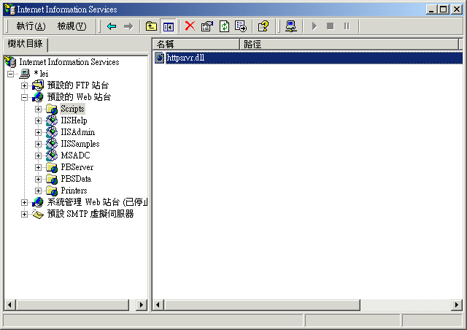
19-4. 使用WebConnection
  放置HTTPsrvr.dll檔案於應用程式伺服器中的網頁伺服器內，該檔案所在目錄必須為一擁有執行權限的目錄。一般說來，該目錄為一個虛擬目錄並對應到一個實體路徑，透過URL對虛擬目錄的指定，我們即可使用到HTTPsrvr.dll檔。下圖中我們放置HTTPsrvr.dll檔案於Scripts虛擬目錄中，也因此WebConnection1元件的URL屬性值設定為指向Scripts目錄中的HTTPsrvr.dll。
IIS管理畫面，HTTPsrvr.dll置於Scripts目錄下

Slide 37
19-4. 使用WebConnection
  程式碼如下
  執行程式可得到和前面操作實例相同的執行結果。
void __fastcall TForm1::FormCreate(TObject *Sender) { WebConnection1->Connected=True; ClientDataSet1->Active=True; } //--------------------------------------------------------------------------- void __fastcall TForm1::Button1Click(TObject *Sender) { ClientDataSet1->ApplyUpdates(-1); }

Slide 38
19-5. 使用SQL語法
前面的操作實例均只能接收應用程式伺服器內已經設定好的資料表內容，而無法讓用戶端動態指定所要的資料集合，因此本小節將介紹如何透過SQL語法的指定來達到動態要求應用程式伺服器抓取資料集合的目的。
在Two-Tier架構下，由於資料庫程式直接和資料庫相連，所以只要改變SQL語法或是CommandText屬性的內容即可對資料庫下達不同的執行指令，但是，對於Multi-Tier的用戶端來說，因為得到的資料集合內容皆是先透過應用程式伺服器內的資料存取元件處理過後才傳至前端的使用者，所以，如何指定應用程式伺服器內的資料存取元件才是決定資料集合內容的關鍵，也就是用戶端的資料集合內容取決於應用程式伺服器內存取元件所執行的動作。

Slide 39
19-5. 使用SQL語法
用戶端指定應用程式伺服器內存取元件的方法有以下兩種：
  間接指定：此種方法的用戶端並不直接指定SQL語法內容，而是在應用程式伺服器內先設定好一系列可能使用的SQL語法，用戶端再以參數傳遞的方式達到指定不同SQL指令的目的。假設應用程式伺服器使用dbExpress方式和資料庫相連，使用的存取元件為SQLDataSet，則可以先宣告一個字串陣列以記錄可能使用到的SQL語法內容。當用戶端傳來不同的參數值時，即可根據參數值指定陣列內不同的SQL語法至SQLDataSet的CommandText屬性，進而達到從資料庫中抓取不同資料集合的目的。
  直接指定：在C++ Builder中，用戶端和應用程式伺服器建立連線後，用戶端的ClientDataSet元件即和應用程式伺服器端的DataSetProvider元件進行連結，而所謂的直接指定便是透過ClientDataSet元件對DataSetProvider元件所連結的資料存取元件(資料集合元件)進行指令指定的工作，也就是允許我們透過用戶端ClientDataSet元件的CommandText屬性來指定對應資料存取元件SQL或CommandText屬性的內容，達到指定指令的目的。
由比較得知，直接指定在實作上會比較簡單且富彈性，所以在下面的操作實例中，我們利用直接指定的方式來實作整個用戶端的程式。

Slide 40
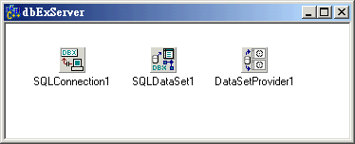
19-5. 使用SQL語法
所連結的應用程式伺服器內容，該應用程式伺服器透過dbExpress的SQLConnection元件和資料庫連結，並使用SQLDataSet存取資料。
【範例19-5】
  透過dbExpress方式連結資料庫的應用程式伺服器。
屬性 元件 | Name | SQLConnection | DataSet | Options
SQLConnection | SQLConnection1 | - | - | -
SQLDataSet | SQLDataSet1 | SQLConnection1 | - | -
DataSetProvider | DataSetProvider1 | - | SQLDataSet1 | poAllowCommandText=true

Slide 41
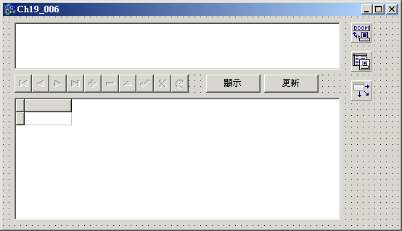
19-5. 使用SQL語法
【操作實例19-6】
  本實例在實作以SQL語法和應用程式伺服器溝通的用戶端程式，所連結的應用程式伺服器如【範例19-5】。
  開啟新專案，在表單中新增元件如下圖所示。部分元件的屬性設定如下表所示，其他屬性請參考書附光碟中的程式碼。
屬性 元件 | Name | Server Name | ComputerName | RemoteServer | ProviderName
DCOMConnection | DCOMConnection1 | Ch19_005.dbExServer | 【註】 | - | -
ClientDataSet | ClientDataSet1 | - | - | DCOMConnection1 | DataSetProvider1
【註】ComputerName和ServerName請參考實際情形設定，詳細設定說明請參考19-2節

Slide 42
19-5. 使用SQL語法
  由於用戶端程式透過應用程式伺服器的DataSetProvider元件來傳遞CommandText屬性的內容，所以必須變更應用程式伺服器中DataSetProvider的設定，以允許傳遞CommandText屬性值。DataSetProvider元件變更設定的內容為修改Options屬性內的poAllowCommandText為true。
  回到用戶端程式，加入下面的程式內容
void __fastcall TForm1::Button1Click(TObject *Sender) { if(DCOMConnection1->Connected==false) //---開啟和應用程式伺服器的連結 DCOMConnection1->Connected=true; ClientDataSet1->Close(); ClientDataSet1->CommandText=Memo1->Lines->Text; //---指定CommandText的內容 ClientDataSet1->Open(); } void __fastcall TForm1::Button2Click(TObject *Sender) { ClientDataSet1->CheckBrowseMode(); //---更新應用程式伺服器的資料 ClientDataSet1->ApplyUpdates(-1); }

Slide 43
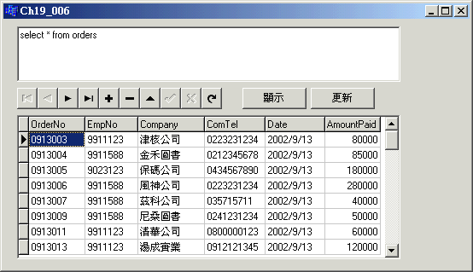
19-5. 使用SQL語法
  執行程式。
【執行結果】
【實例說明】
  本實例中，應用程式伺服器的SQLDataSet元件並沒有事先指定CommandText屬性的執行內容，取而代之的是透過用戶端ClientDataSet元件內的CommandText屬性來指定，因此，必須在【顯示】按鈕中加入指定SQL語法的動作，當然，應用程式伺服器中的DataSetProvider元件Options屬性變更也是不能少的，如此，才能使本程式正常運作。

Slide 44
本章習題
習題
簡述Multi-Tier程式的架構。
開發Multi-Tier用戶端程式最常使用到的元件為何？
簡述Multi-Tier程式中用戶端透過SQL語法存取資料的兩大方法。

